Slide 1
CHÀO MỪNG
QUÝ THẦY CÔ
CÙNG CÁC EM HỌC SINH

Slide 2

LỊCH SỬ ĐỊA LÝ 9

Slide 3

LỊCH SỬ ĐỊA LÝ 9
CHƯƠNG 2
CHƯƠNG4
CHƯƠNG6
Việt Nam từ năm 1918-1945
Việt Nam từ năm 1945 đến năm -1991
Việt Nam từ năm 1991 đến nay
CHƯƠNG 1
CHƯƠNG3
CHƯƠNG5
CHƯƠNG7
Thế giới từ năm 1945 đến năm -1991
Thế giới từ năm 1918-1945
Thế giới từ năm 1991 đến nay
Cách mạng khoa học kỉ thuật

Slide 4
KHỞI ĐỘNG

Slide 5

Đây là nơi chính phủ tư sản lâm thời bị bắt vào tháng 10/1917. Đúng hay Sai?
ĐÚNG
Cung điện Mùa Đông

Slide 6
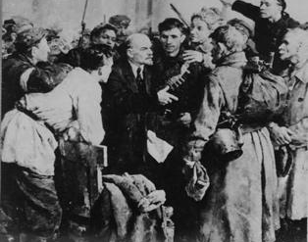
SAI
Lê-nin đến điện X mô-nưi trực tiếp chỉ huy cuộc khởi nghĩa 24/10/1917
Đúng hay Sai.
Điện Xmô-nưi

Slide 7
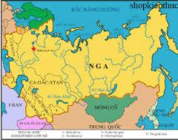
ĐÚNG
Sau Cách mạng tháng Hai 1917, nước Nga đã rút ra khỏi Chiến tranh thế giới thứ nhất.
Đúng hay Sai

Slide 8
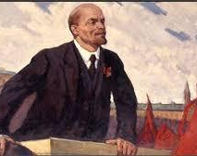
SAI
Sau Cách mạng Tháng Mười, Lê-nin rút lui và không lãnh đạo đất nước Nga.
Đúng hay Sai.

Slide 9
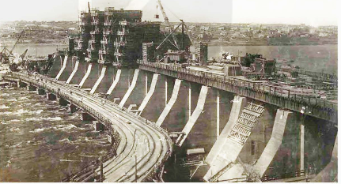
Đây là nhà máy thuỷ điện nào?
Nhà máy Đni-ép được khởi công xây dựng năm 1927

Slide 10
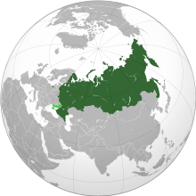
CHƯƠNG I. THẾ GIỚI TỪ NĂM 1918 ĐẾN NĂM 1945
BÀI 1. NƯỚC NGA VÀ LIÊN XÔ TỪ NĂM 1918 ĐẾN NĂM 1945
- Nêu được những nét chính về nước Nga trước khi Liên Xô được thành lập
- Trình bày được những thành tự và chỉ ra được những hạn chế của công cuộc xây dựng chủ nghĩa xã hội ở Liên Xô

Slide 11


BÀI 1. NƯỚC NGA VÀ LIÊN XÔ TỪ NĂM 1918 ĐẾN NĂM 1945
1.
2.
1. Tình hình nước Nga Xô viết trước khi Liên Xô thành lập (1918 – 1922)
Liên Xô từ năm 1922 đến năm 1945
LIÊN XÔ
NGA
RE

Slide 12
BÀI 1. NƯỚC NGA VÀ LIÊN XÔ TỪ NĂM 1918 ĐẾN NĂM 1945
1. Tình hình nước Nga Xô viết trước khi Liên Xô thành lập (1918 – 1922năm 1922
Theo dõi video và đọc thông tin sgk hoàn thành bài tập

Slide 13

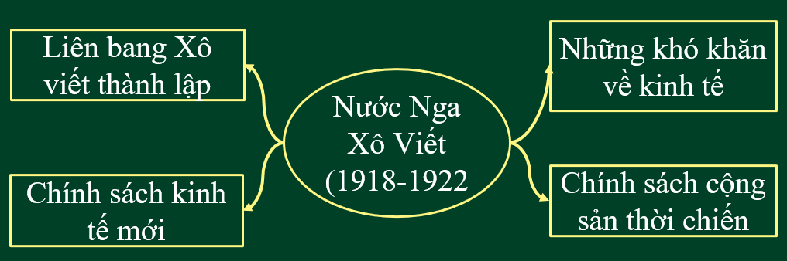
Theo dõi video và sử dụng thông tin trong SGK để vẽ sơ đồ tư duy thể hiện những nét chính về tình hình nước Nga Xô viết trước khi Liên Xô thành lập (1918 – 1922).

Slide 14
Sử dụng thông tin trong SGK để vẽ sơ đồ tư duy thể hiện những nét chính về tình hình nước Nga Xô viết trước khi Liên Xô thành lập (1918 – 1922).
Tên :……….
Thành viên:………
Thực trang:…..
Nguyên nhân:….
Liên bang Xô viết thành lập
Những khó khăn về kinh tế
Nước Nga Xô Viết (1918-1922
Chính sách kinh tế mới
Chính sách cộng sản thời chiến
Lý do:……….
Nội dung:………
Lý do:……….
Nội dung:………

Slide 15
Liên bang Cộng hoà xã hội chủ nghĩa Xô viết.
Nga, Bê-lô-rút-xi-a, U-crai-na và các nước Cộng hoà Ngoại Cáp-ca-dơ.
Kinh tế suy giảm
Do hậu quả của chiến tranh
Liên bang Xô viết thành lập
Những khó khăn về kinh tế
Nước Nga Xô Viết (1918-1922
Chính sách kinh tế mới
Chính sách cộng sản thời chiến
Thay đổi chính sách cho phù hợp với thực tế
Bãi bỏ chế độ trưng thu lương thúc, được tự do buôn bán
Đảm bảo nguồn lương thực cho hồng quân
Trưng thu lương thực thừa. Nhà nước kiểm soát toàn bộ nền kinh tế

Slide 16
BÀI 1. NƯỚC NGA VÀ LIÊN XÔ TỪ NĂM 1918 ĐẾN NĂM 1945
1. Tình hình nước Nga Xô viết trước khi Liên Xô thành lập (1918 – 1922năm 1922
Theo em sự kiện nào quan trọng nhất trong giai đoạn 1918-1922 của lịch sử nước Nga
01
02
03
Chống thù trong giặc ngoài ( 1918- 1920
Chính sách kinh tế mới ( tháng 3-1921)
Liên bang Xô viết thành lập

Slide 17
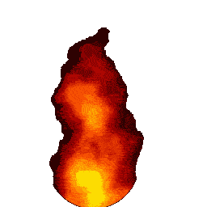
1. Tình hình nước Nga Xô viết trước khi Liên Xô thành lập (1918 – 1922năm 1922
Quân Anh
BIỂN NA UY
Mu-rơ-man- xcơ
(1919)
Ác-khan-ghen-xcơ
Quân I-u-đê-nhích
(1919)
(1918)
Quân Côn-sắc
Lược đồ diễn biến chống thù trong, giặc ngoài ở Nga (1918 – 1920)
Pê-tơ-rô-grát
Mát-xcơ-va
(1919)
(1919)
Quân Anh
Nga đã huy động chính sách cộng sản thời chiến
BIỂN CA-XPI
1920
Quân Ba Lan
Quân Đê-nhi-kin
Quân bạch vệ
Quân Vran-ghen
Hồng quân Xô Viết tấn công
Quân Đức
Xê-va-xtô-pôn
Quân đế quốc can thiệp
Quân Ru-ma-ni
Ba-cu
Quân Pháp
Quân Anh
Lãnh thổ do chính quyền cách mạng kiểm soát năm 1919
BIỂN A-DRI-A-TÍCH
BIỂN TI-RÊ-NÊ
Quân Thổ Nhĩ Kỳ

Slide 18
1. Tình hình nước Nga Xô viết trước khi Liên Xô thành lập (1918 – 1922năm 1922
Infographic Style
Your Chính sách kinh tế mới
Nông nghiệp
Công nghiệp
Thương nghiệp
Bãi bỏ chế độ trung thu lương thực thừ thay bằng thu thế lương thực
Cho phép tư nhân mở xí nghiệp nhỏ khuyến khích tư bản nước ngoài đầu tư kinh doanh ở Nga
75%
Thực hiện tự do buôn bán

Slide 19
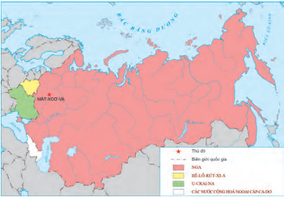
BÀI 1. NƯỚC NGA VÀ LIÊN XÔ TỪ NĂM 1918 ĐẾN NĂM 1945
Tháng 12-1922, Liên bang Cộng hoà xã hội chủ nghĩa Xô viết ( gọi tắt là Liên Xô) được thành lập, gồm bốn nước Nga, Be-lo-rút-xi-a, U-crai-na và Ngoại Cáp-ca-dơ
Lược đồ Liên Xô năm 1922

Slide 20
BÀI 1. NƯỚC NGA VÀ LIÊN XÔ TỪ NĂM 1918 ĐẾN NĂM 1945
1. Tình hình nước Nga Xô viết trước khi Liên Xô thành lập (1918 – 1922)
- Tình hình nước Nga trước khi Liên Xô thành lập:
+1918-1920, nhân dân Nga Xô viết phải chiến đấu chống thù trong giặc ngoài
+ Đất nước bị chiến tranh tàn phá nặng nề
+Từ tháng 3/1921, bắt đầu thực hiện chính sách kinh tế mới
+ Tháng 12/1922 Liên bang Xô viết được thành lập

Slide 21
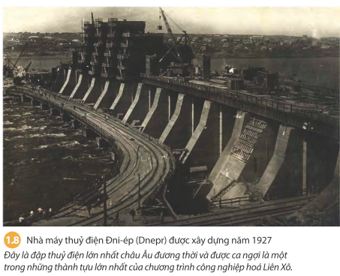
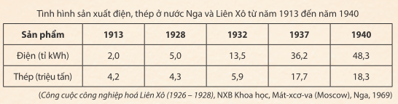
BÀI 1. NƯỚC NGA VÀ LIÊN XÔ TỪ NĂM 1918 ĐẾN NĂM 1945
2. Liên Xô từ năm 1922 đến năm 1945
? Tư liệu 1.1 và 1.2 phản ánh trọng tâm phát triển của Liên Xô trong lĩnh vực kinh tế nào?
Công nghiệp nặng.
H1.2
H1.1

Slide 22

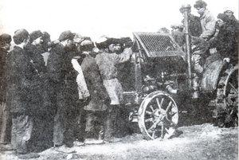
BÀI 1. NƯỚC NGA VÀ LIÊN XÔ TỪ NĂM 1918 ĐẾN NĂM 1945
2. Liên Xô từ năm 1922 đến năm 1945
Hình thức sản xuất: nông trang tập thể; nông trường quốc doanh.
Tư liệu lao động: cơ giới hoá trong lĩnh vực nông nghiệp
. Tư liệu này phản ánh thành tựu nào của Liên Xô trong lĩnh vực nông nghiệp?
“Hãy đến đây đồng chí ơi!
Tham gia nông trang cùng chúng tôi”

Slide 23
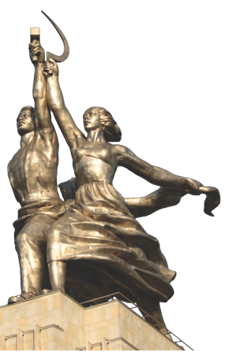
BÀI 1. NƯỚC NGA VÀ LIÊN XÔ TỪ NĂM 1918 ĐẾN NĂM 1945
2. Liên Xô từ năm 1922 đến năm 1945
Tư liệu này phản ánh thành tựu nào của Liên Xô trong công cuộc xây dựng chủ nghĩa xã hội?
Thành lập khối liên minh công – nông vững chắc, nền tảng của xã hội Xô viết..
Tượng công – nông liên minh (1936),
biểu tượng cho sự lớn mạnh của nước Nga Xô viết giai đoạn 1918 – 1945

Slide 24
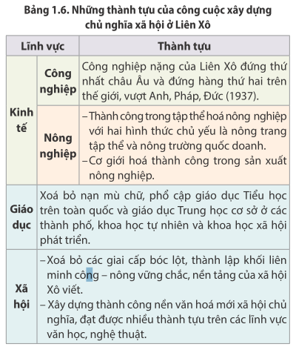
BÀI 1. NƯỚC NGA VÀ LIÊN XÔ TỪ NĂM 1918 ĐẾN NĂM 1945
2. Liên Xô từ năm 1922 đến năm 1945
Hãy dựa vào thông tin bảng bên hãy ghép những thông tin để hoàn thành sơ tư duy đồ hoàn chỉnh về những thành tựu trong công cuộc xây dựng CNXH của Liên Xô

Slide 25
Hãy ghép những thông tin để hoàn thành sơ tư duy đồ hoàn chỉnh
ĐỨNG ĐẦU CHÂU ÂU
THỨ HAI THẾ GIỜI
KINH TẾ
TẬP THỂ HOÁ NÔNG NGHIỆP
THÀNH TỰU TRONG XÂY DỰNG CNXH
QUY MÔ SẢN XUẤT LỚN
VĂN HOÁ GIÁO DỤC
XÓA NẠN MÙ CHŨ
PHÁT TRIỂN GIÁO DỤC THỐNG NHẤT
CÔNG NGHIỆP
XÃ HỘI
XOÁ BỎ TẦNG LỚP BÓC LỘT
NÔNG NGHIỆP
CẢI THIỆN ĐỜI SỐNG NHÂN DÂN

Slide 26
BÀI 1. NƯỚC NGA VÀ LIÊN XÔ TỪ NĂM 1918 ĐẾN NĂM 1945
2. Liên Xô từ năm 1922 đến năm 1945
Đạt được nhiều thành tựu trong công cuộc xây dựng chủ nghĩa xã hội
+ Kinh tế: sản lượng công nghiệp đứng đầu châu Âu, đứng thứ hai thế giới (sau Mĩ).
+ Văn hóa - giáo dục: thanh toán nạn mù chữ, phát triển hệ thống giáo dục quốc dân, đạt nhiều thành tưụ rực rỡ về khoa học - kĩ thuật và văn hoá nghệ thuật
+ Xã hội: các giai cấp bóc lột đã bị xoá bỏ.

Slide 27
BÀI 1. NƯỚC NGA VÀ LIÊN XÔ TỪ NĂM 1918 ĐẾN NĂM 1945
2. Liên Xô từ năm 1922 đến năm 1945
Hạn chế của công cuộc xây dựng chủ nghĩa xã hội ở Liên Xô là gì?
- Nóng vội, thiếu dân chủ trong quá trình tập thể hoá nông nghiệp
- Chưa chú trọng đúng mức đến việc nâng cao đời sống nhân dân
-Mất cân đối giữa công nghiệp và nông nghiệp…
Notes:
Thiếu tôn trọng trong tập thể hoá nông nghiệp, nông dân mất quyền dân chủ

Slide 28


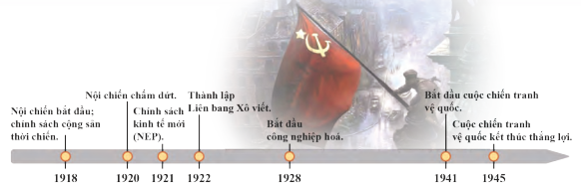
HOẠT ĐỘNG LUYỆN TẬP

Slide 29
NỐI Ý: Các giai đoạn lịch sử nước Nga Liên Xô từ năm 1918-1945
GIAI ĐOẠN | ĐÁP ÁN | NỘI DUNG
1. 1918-1920 |  | A. Tiến hành cuộc chiến tranh vệ quốc, bảo vệ độc lập dân tộc trước sự tấn công của phát xít Đức
2 1921-1925 |  | B. Thực hiện công cuộc xây dựng chủ nghĩa xã hội thông qua các kế hoạch nhà nước 3 năm
3. 1925-1941 |  | C. Tiến hành chính sách Kinh tế mới ( NEP) để khôi phục kinh tế
4.1941-1945 |  | D. Chiến đấu chống thù trong giặc ngoài, bảo vệ thành quả của Cách mạng tháng Mười
1- D
2- C
3- B
4- A

Slide 30

HOẠT ĐỘNG VẬN DỤNG
Tìm hiểu quan hệ giữa Nga và Ucrai na hiện nay

Slide 31

2014 đến 2022,
Quan hệ đối đầu nghiêm trọng
1992-2012,
hợp tác song phương và trao đổi trên tinh thần láng giềng hữu nghị
03
04
02
2-2022
Nga-Ukraine xung đột vũ trang
01
14/2/1992
Quan hệ song phương Nga-Ukraine được thiết lập
Quan hệ Nga-Ukraine

Slide 32






DẶN DÒ
Tìm hiểu bài 2: Châu Âu và nước Mỹ

